Slide 1
Image numérique

Slide 2
I- Résolution de l’image
1- Différence entre image bitmap et image vectorielle
D’un point de vue informatique, l’image est avant tout un fichier numérique qui va reconstituer un rendu visuel au travers de savants calculs. A la base, il existe deux technologies bien distinctes pour produire ce rendu, ayant chacune leurs avantages et inconvénients mais aussi leurs logiciels dédiés : d’un côté l’image Bitmap, de l’autre l’image Vectorielle.

Slide 3
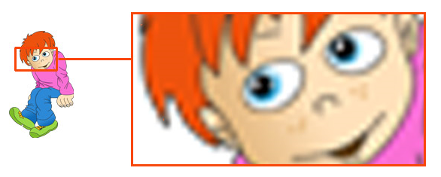
L’image Bitmap est certainement celle la plus répandue et la plus couramment utilisée. Elle est tout simplement constituée d’une grille de milliers de Pixels représentant les points de couleur successifs de l’image. On pourrait comparer cette technique à celle du pointillisme.
Chaque Pixel est alors un tout petit carré ayant une place bien définie avec sa propre couleur et l’image devient alors un quadrillage de Pixels qui, placés les uns à côté des autres, restituent le rendu visuel.
C’est par exemple la technique utilisée avec les appareils photos numériques ou encore les scanners.
Le format de l’image peut être exprimé en « .jpeg » ou « .jpg », et on utilise également le « .png » ou le « .gif », notamment pour gérer les transparences.

Slide 4
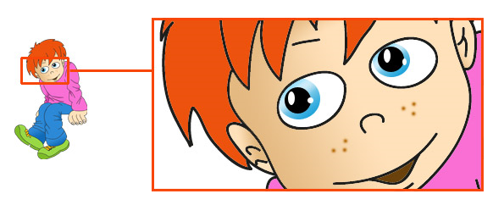
L’image Vectorielle utilise également la technique du Pixel, mais cette fois, leur position et leur couleur ne sont pas figées puisqu’elles sont calculées dynamiquement par le logiciel.
Autrement dit, pour afficher une ligne par exemple, le logiciel détermine le point de départ, le point d’arrivée puis la trajectoire à suivre. Ensuite, il calcule et positionne l’ensemble des pixels nécessaire pour afficher cette ligne. Il en va de même pour des formes et des couleurs plus complexes.
Cette technique est souvent utilisée lors du travail avec les palettes graphiques, la création de logos ou de bandes dessinées par exemple.
Les principaux formats rencontrés sont ceux produits par les logiciels utilisés pour concevoir ce type d’images. On retrouve notamment des formats libres comme « .svg » avec SVG-Edit ou encore Inkscape, « .odg » avec Draw (l’outil de dessin de la suite LibreOffice), mais également des formats propriétaires comme « .ai » avec Adobe Illustrator.

Slide 5
Avantages et inconvénients des deux types d’images
Les images Bitmap sont pleinement adaptées au monde de la photo. (Difficile en effet de créer de tels rendus de paysages, de détails, de jeux d’ombres avec du Vectoriel.) Elles permettent bien entendu de représenter tout autre type d’image comme des dessins, des schémas, des cartes etc… mais leur intérêt réside surtout dans ce que le Vectoriel ne permet pas vraiment : le réalisme.
Hélas, les images Bitmap souffrent du « phénomène de pixellisation » qui veut que moins la photo est de qualité, plus on voit apparaitre ces fameux petits carrés. C’est surtout vrai lors des agrandissements ou de l’impression.
En contre partie, plus l’image est de qualité, plus le fichier est volumineux.
A l’inverse, les images Vectorielles s’avèrent plutôt légères. Elles ont aussi la fameuse propriété de pouvoir être agrandies sans limite et sans pixellisation, chaque ligne et chaque forme étant recalculée dynamiquement!
Par contre, elles sont plutôt vouées à la création de rendus relativement simples comme des schémas, des diagrammes etc…

Slide 6
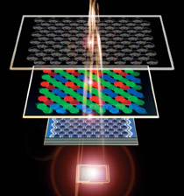
2- Principe de fonctionnement d’un scanner et d’un appareil photo numérique
Le capteur est le cœur de l’appareil photo numérique. C'est grâce à ce support que l’on peut enregistrer et voir les photos sur support informatique.
Le capteur : remplaçant de la pellicule, qui restitue la lumière en image, le capteur photosensible fonctionne sur le même principe. Il est constitué de cellules photovoltaïques qui mesurent l'intensité de la lumière et sa couleur. Cette intensité lumineuse est ensuite transformée en courant électrique.
Chaque point du capteur, qui compose une partie d'un pixel, enregistre l'intensité lumineuse pour produire une image.
Le capteur est constitué de deux éléments superposés : le premier est composé de cellules photosensibles, le second est le dispositif à transfert de charge. Pour restituer la couleur, chaque cellule photosensible possède 3 filtres : un rouge, un bleu et un vert, chaque filtre n'étant réceptif qu'à une seule coordonnée pour pouvoir capter une couleur.

Slide 7
Le capteur CCD (Charge-Coupled Device) était le plus répandu il y a encore peu de temps, équipant presque tous les appareils photo et caméras vidéos. Le CCD est composé d'une matrice de cellules photosensibles qui transfère la charge vers un collecteur qui transfère à son tour l'ensemble des charges vers le convertisseur.
Le capteur CMOS (Complementary Metal Oxyde Semi-conductor) fonctionne sur le même principe, à quelques détails prêts : il se compose d'une matrice de cellules photosensibles également, mais au lieu de transférer la charge vers un collecteur, il la conserve et la transfère au convertisseur directement.

Slide 8
3 -La résolution
La résolution est calculée par le nombre de pixels en longueur et en largeur. De cette résolution dépendra le format de sortie, c'est-à-dire la taille maximale en impression sans altération de la qualité de l’image.
Ainsi, un capteur de 12 millions de pixels permet de restituer une image de 4000 pixels sur 3000 (4000x3000 = 12 000 000).
A 150 pixels par pouce, on obtient une image de bonne qualité sur un tirage de 67cm sur 50cm (un peu plus grand que le format A2).
Remarque :
Il faut cependant prendre en compte la taille réelle du capteur, qui a une incidence directe sur la qualité générale des images. Un capteur de même résolution au format 24x36mm(full frame) sera de meilleure qualité qu'un capteur de 13x17,3mm (4/3 que l'on retrouve sur certains bridges et compacts à objectif interchangeable).
1pouce = 2.54 cm

Slide 9
4- Réglage de la résolution du scanner en fonction de la destination de l’image
Destination | Résolution
Je dois scanner un texte de format A4 pour l'expédier en "fichier joint". Quelle résolution dois-je utiliser ? | Si c'est pour qu'il soit lisible une fois imprimé à l'échelle 1, 100 pixels par pouce constitue un bon choix (50 pixels par pouce reproduirait trop mal les petits caractères, 200 ferait un fichier 2 x 2 = 4 fois plus gros sans véritable justification.
Je dois scanner une image destinée à une impression de bonne qualité. Cette image sera imprimée avec réduction par rapport à l'original (échelle 1/2). Quelle résolution dois-je utiliser pour scanner l'original ? Impression magazine | Si je veux avoir 300 ppp à l'impression (valeur typique pour une excellente qualité), il faudra scanner l'original à 150 ppp.

Slide 10
II- Gestion des couleurs de l’image

Slide 11
1- Les espaces couleurs
Un espace couleurs est un ensemble de couleurs appelé également gamut. Le gamut d'un écran représente toutes les couleurs qu'il est capable d'afficher. Celui d'une imprimante, toutes les couleurs qu'elle est capable d'imprimer. Il existe deux types d'espaces couleurs : ceux liés à chaque appareil (et on parle alors de profil ICC) et certains inventés par des chercheurs pour qu'ils ne dépendent pas d'un appareil et dont les plus connus sont le sRGB, Adobe RVB 1998 ou encore ProPhoto. Le plus grand d'entre eux représente l'ensemble des couleurs que voit un être humain et s'appelle l'espace L*a*b*. L'espace couleurs La*b* est donc la plaque tournante, l'étalon, de la gestion des couleurs. Tous les autres espaces sont plus petits car les limites techniques ne permettent aux différents appareils que nous utilisons de reproduire, pour le moment, autant de couleurs (saturées).
Qu'est-ce qu'une bonne couleur ? C'est une couleur L*a*b* donc une couleur absolue. Une couleur L*a*b* correspond à une seule couleur.

Slide 12
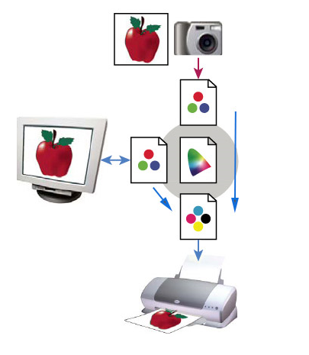

Slide 13
2- Les profils ICC
Commençons par une peu d'histoire. Il y a plus de vingt ans, un organisme international, l'International Color Consortium - ICC - fondé par Adobe, Microsoft, Apple, Agfa, Kodak, Silicon Graphics et Sun a inventé et installé, d'abord sur un ordinateur Apple, un outil fabuleux : Colorsync. En 1993 étaient donc inventés les profils ICC - ou ICM pour Microsoft ® - et les outils de conversion des couleurs qui doivent forcément l'accompagner.
Il est indispensable en gestion des couleurs de comprendre ce qu'est un profil ICC : c'est la carte d'identité couleur d'un appareil. Ils servent principalement à afficher les "bonnes" couleurs d'un fichier. Il est créé lors du calibrage d'un appareil. Deux choses sont importantes : lors du calibrage d'un écran, nous voulons savoir s'il affiche correctement les couleurs et combien de couleurs il est capable d'afficher. Toutes ces informations se trouvent réunies dans SON profil ICC. Idem pour l'imprimante/papier. Les logiciels qui gèrent ses profils ICC vont donc les utiliser afin d'afficher ou d'imprimer correctement les couleurs de nos belles photos.

Slide 14
Attribuer un profil sert à donner un sens colorimétrique - une couleur "vraie" - aux valeurs RVB d'une photo. Lors de l'attribution d'un profil ICC à une image, chaque valeur RVB (de chaque pixel par exemple) devient la "bonne"couleur L*a*b*. Si l'on attribue le bon profil ICC à une photo, elle affichera les "bonnes" couleurs, celles qu'elles auraient du voir si l'appareil de prise de vue était parfait !
Imaginez que vous trouviez un billet de 100 quelques choses par terre. Cette monnaie vous est inconnue. Vous allez dans un bureau de change et la première chose que va faire l'agent s'est d'identifier ce billet, lui donner un sens. Une fois que vous saurez ce que c'est, vous pourrez demander une conversion de cette monnaie dans votre monnaie afin de pouvoir vous en servir dans le commerce. Pour une valeur de 100 de départ vous aurez peut-être que 40 dans votre monnaie mais cela aura la même valeur absolue. Pour les couleurs cela représente la même couleur L*a*b* mais les valeurs RVB sont différentes !

Slide 15
3- Choix d’un espace de travail et conversion de profils
Convertir une image sert à modifier les valeurs RVB - et pas seulement les couleurs affichées - en d'autres valeurs R'V'B' SANS changer - ou le moins possible - les couleurs L*a*b* de celle-ci afin que les couleurs d'une photo soient, par exemple, imprimées le plus fidèlement possible, en tenant compte cette fois ci des défauts de l'imprimante.

Slide 16
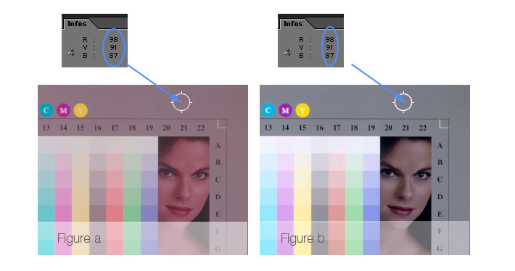
Les mêmes valeurs RVB sont indiquées par la pipette mais les couleurs lab sont différentes.
Le profil ICC du scanner permet de corriger les couleurs.

Slide 17
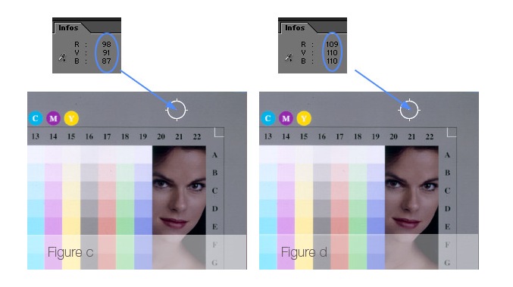
Les couleurs lab sont les mêmes mais les valeurs RVB ont été modifiées pour coller à la réalité de l’image. Cette opération passe par une conversion dans un espace neutre et plus large come Adobe RVB 1998.
Choix de l’espace de travail :
lorsque on convertit vers un espace couleurs neutre, il faut le choisir un peu plus grand que celui du profil ICC de l'appareil qu’on utilise. C'est pour cela qu'il en existe de nombreux, du plus petit sRGB au plus grand ProPhoto RGB.

Slide 18
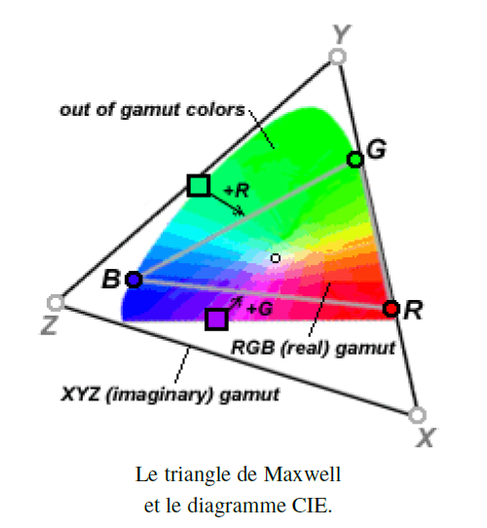
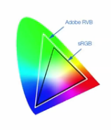

Slide 19
Attribuer un profil ne sert donc qu'UNE SEULE FOIS, au tout début de l'histoire de cette photo, par exemple dans l'appareil photo ou dans Camera Raw s'il s'agit d'un fichier RAW. Un billet de 100 euros vaut 100 euros. Il ne vaut pas 100 dollars. Ensuite elle subira de nombreuses conversions afin de conserver la même valeur absolue mais cette fois dans chaque monnaie...
L'attribution du bon profil ICC pour les appareils photo se fait automatiquement :
. Soit directement dans le boîtier si vous photographiez en Jpeg,
. soit dans votre logiciel de dématricage comme DXO ou Camera Raw.
Si votre appareil est récent et que vous n'avez pas mis à jour votre logiciel donc sa base de données d'appareils photo, vous ne pourrez tout simplement pas ouvrir ses fichiers RAW car il ne pourra pas lui attribuer le bon profil ICC faute de profil ! Pas de profil = pas de "bonnes" couleurs !
L'attribution du bon profil ICC à une image téléchargée sur Internet se fait manuellement à l'ouverture de celle-ci dans Photoshop en lui attribuant l'espace couleurs le plus probable, le sRGB.

Slide 20
III- Formats de fichier

Slide 21
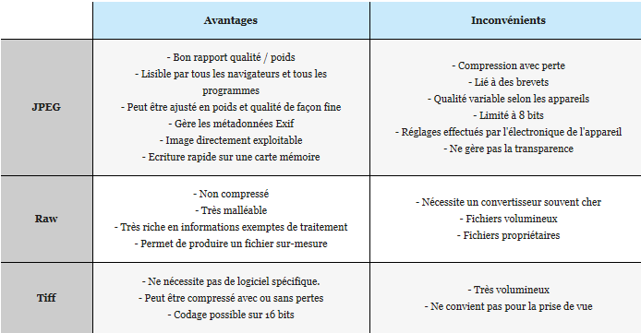

Slide 22
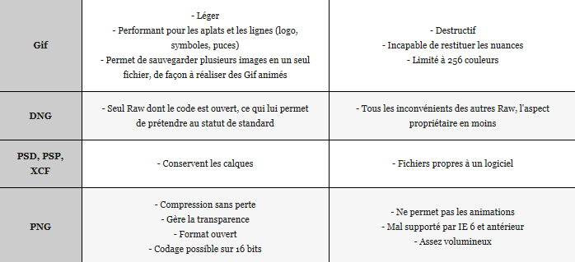

Slide 23
IV- Hardware
Microprocesseur
Invention et évolution du microprocesseur
Inventé par un duo d'ingénieurs appartenant à la société Intel, Marcian Hoff et Federico Faggin, le microprocesseur révolutionne à son arrivée en 1971 le monde de l'informatique, car il devient alors possible que les différents composants électroniques d'un processeur tiennent sur un seul et même circuit intégré, ce qui n'était évidemment pas le cas avant les années 1970.
Les caractéristiques d'un microprocesseur
Un microprocesseur se caractérise aujourd'hui par différentes fonctions. La première est le jeu d'instructions qu'il est capable d'exécuter, pouvant aller de dizaines à des milliers d'instructions différentes. La deuxième est la complexité de son architecture qui se mesure par le nombre de transistors présents : plus ce nombre est élevé, plus la complexité des tâches à traiter peut augmenter. La troisième est la vitesse de son horloge qui dicte le rythme de travail. Enfin, le microprocesseur se caractérise par le nombre de bits qu'il peut traiter (4 à ses débuts, 128 en 2011). À sa création, il était capable d'effectuer un peu moins d'un million d'instructions par seconde. Aujourd'hui, il en traite plus de 10 milliards.

Slide 24
La mémoire vive, ou mémoire système (appelée RAM : Random Access Memory traduit par mémoire à accès direct), est la mémoire informatique dans laquelle un ordinateur place les données lors de leur traitement.
Les caractéristiques actuelles (2015) de cette mémoire sont sa rapidité d'accès, essentielle pour fournir rapidement les données au processeur, et sa volatilité qui entraîne une perte de toutes les données en mémoire dès que l'ordinateur cesse d'être alimenté en électricité.
La mémoire morte (en anglais, Read-Only Memory : ROM) désignait une mémoire informatique non volatile (c’est-à-dire une mémoire qui ne s’efface pas lorsque l’appareil qui la contient n’est plus alimenté en électricité) dont le contenu était fixé lors de sa programmation, qui pouvait être lue plusieurs fois par l'utilisateur, mais ne pouvait plus être modifiée.
Avec l'évolution des technologies, la définition du terme mémoire morte a été élargie pour inclure les mémoires non volatiles dont le contenu est fixé lors de leur fabrication, qui peuvent être lues plusieurs fois par l'utilisateur et qui peuvent être modifiées par un utilisateur expérimenté. Ces mémoires sont les UVPROM, les PROM, les EPROM et les EEPROM. Seules les mémoires mortes de première génération sont vraiment mortes et vraiment read only.

Slide 25
Mémoire cache :
Intégrée au processeur (mémoire cache de niveau) et proche de ce dernier (mémoire cache de niveau 2), les mémoires cache sont deux espaces offrant au processeur un accès rapide aux données et instructions les plus utiles. Elles lui épargnent des allers et venues incessants vers la mémoire vive.
Mémoire virtuelle :
Espace du disque dur interne d'un ordinateur qui vient seconder la mémoire vive, Elle se concrétise par un fichier d'échanges (fichier swap), lequel contient les données non sollicités constamment. La mémoire virtuelle, comme son nom l'indique, sert à augmenter artificiellement la mémoire vive. Elle est aussi moins performante.

